Slide 1
POLY-YOLO: HIGHER SPEED, MORE PRECISE DETECTION AND INSTANCE SEGMENTATION FOR YOLOV3
Hurtik P, Molek V, Hula J, et al. Poly-YOLO: higher speed, more precise detection and instance segmentation for YOLOv3[J]. arXiv preprint arXiv:2005.13243, 2020.
Notes:
YOLOv3由于其精度与速度的权衡，在工业界被广泛应用。POLY-YOLO是YOLOv3的改进版本，作者主要是针对YOLOv3的两个缺点提出了改进方法。与YOLOv3相比，Poly-YOLO的训练参数只有其60％，但mAP提高了40％

Slide 2
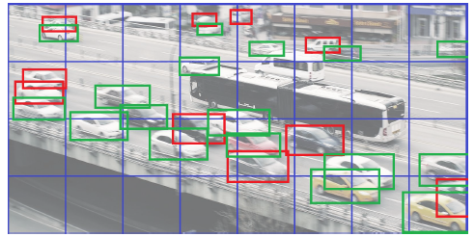
Label rewriting problem
The first drawback is rewriting of labels by each-other due to the coarse resolution.
Notes:
--第一个问题是YOLOV3会产生大量重写的标签。也就是如果两个尺度相同的GT框的中心点在同一个单元格内，则其中一个可能会被另一个重写，导致训练时会忽略掉一些目标，使正样本数量减少。
--以分辨率大小为416*416的图像为例，经卷积后得到13*13大小的特征图，这时特征图上一个像素点在原图的感受野大小是32*32。而YOLOV3在训练时，当我们找到与当前gt box重叠最大的anchor时，我们需要计算gt box的中心点在特征图上的位置，例如gt box中心点在原图的位置是(320, 320)，其在特征图上的位置就是(10, 10)，然后在该anchor的索引处记录这个gt。问题来了，当我们目标过多时，如果后面有一个gt box，它的中心点在特征图上的位置也是(10, 10)，并且与它重叠最大的同样是这个anchor，那么anchor之前的索引的记录就会被这个后来的gt_box给覆盖掉，使之前的那个gt box被当做背景忽略了，无法参与到下一步的训练中。所以yolov3实际上没办法保证所有的gt box都有anchor与之对应。
--可以看到，红色框是因为重写导致没有进行训练的目标，绿框是保留的目标，在这样一个特征图上，27个目标里有10个目标都被重写了，并且这种情况在目标密集的情况发生的更多。
这种现象在coco数据集上不大明显的原因是由于coco中目标分布的比较均匀，不同大小的物体会分配到不同预测层，标签重写概率较低。但在很多实际应用中，比如工业界的特定元件检测，物体排布非常紧密，且大小几乎一致，这时就可能会出现标签重写问题了。

Slide 3
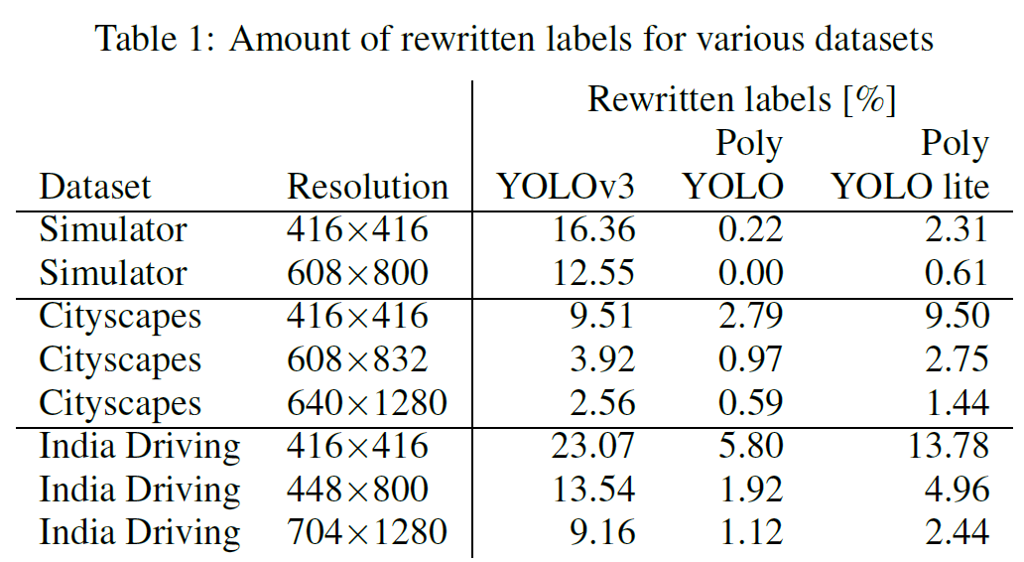
Label rewriting problem
Notes:
作者在不同数据集上对标签重写率进行了统计比较，可以看到YOLOV3在各个数据集上的标签重写率很高，而改进后的POLY-YOLO大大降低了重写率。同时，输入图像分辨率越高，重写率越低，这也是作者后续提出改进方法的一个点。

Slide 4




Anchors distribution problem
The second one is low precision of the detection of big boxes caused by inappropriate handling of anchors in output layers.
特征图 | 13*13 |  |  | 26*26 |  |  | 52*52
感受野 | 大 |  |  | 中 |  |  | 小
先验框 | 116*90 | 156*198 | 373*326 | 30*61 | 62*45 | 59*119 | 10*13 | 16*30 | 33*23
Notes:
第二个问题是anchor在各输出层的一个分布问题。
--YOLOv3加入了fpn结构，在三个尺度进行的目标分类和预测，先是通过k-means算法聚类出9个不同大小的先验框，然后3个为一组分配给三个尺度，GT框与哪一尺度的anchor匹配度最高，就会被分配给哪个尺度进行检测分类。但这种分配方式只适用于特别理想的均匀分布的这么一种情况，也就是检测目标的大小分布是在0-r上均匀分布，r代表输入图像分辨率。但是在实际问题中，目标框大小的分布不会这么理想，所以造成了用于检测某些尺度的特征层未被充分利用。比如当检测目标的大小为均值为0.5r，方差为r的正态分布时，大多数目标将会被检测中等大小目标的中间输出层捕获，而另外两个输出层将不能被充分利用，并且还可能会出现几乎一样大的物体被强制分到不同层去预测这么一种情况。
--假设有两组边界框，分别为M1和M2。 M1和高速公路上摄像头进行的车辆车牌检测相关，M2和家门前的摄像头进行的人员检测相关。最终得到M1∼N(0.3r, 0.2r)，因为检测的车牌通常大小比较小，M2∼N(0.7r,0.2r)，因为检测的人类目标通常较大，会覆盖比较大的区域。
--第一种情况由于数据集中大目标和中等大小的目标数量较少，因此由k-means算法聚类得到的在中型和大型的输出尺度中的先验框会比较小。 这样就需要在较大的单元格中检测小目标，同时由于中大型输出尺度中一个单元格中包含的目标较多，使标签重写问题也更加严重。第二种情况会导致需要在中小型输出层中检测大目标，而由于中小型输出层的感受野范围有限，对大目标的检测将不精确。
这两种情况都会使最终训练出来的检测器的检测性能不是最佳的。
--本文作者认为YOLOv3具有较高的小目标检测精度，但是在中、大型目标上的检测性能相对较差的原因就是在此，也就是数据集中目标框大小分布不理想，造成某些尺度的特征层未被充分利用。

Slide 5
Contributions
① We propose Poly-YOLO that increases the detection accuracy of YOLOv3. Poly-YOLO has a brand-new feature decoder with a single output tensor that goes to head with higher resolution that solves two principal YOLO’s issues: rewriting of labels and incorrect distribution of anchors.
② We produce a single output tensor by a hypercolumn composition of multi-resolution feature maps produced by a feature extractor. To unify the resolutions of the feature maps, we utilize stairstep upscaling, which allows us to obtain slightly lower loss with comparison to direct upscaling while the computation speed is preserved.
③ We design an extension that realizes instance segmentation using bounding polygon representation. The number of maximal polygon vertices can be adjusted according to a requirement to a precision. And the bounding polygon is detected within a polar grid with relative coordinates that allow the network to learn general, size-independent shapes.
Notes:
1. 作者提出了Poly-YOLO，有效提高了YOLOv3的检测精度。Poly-YOLO主要是提出了一个全新的单输出张量的目标检测器，来解决YOLOV3的两个主要问题：标签重写和anchor的分布问题。
2. 通过对多分辨率特征图使用超列技术来生成单个输出张量。并且采用阶梯级上采样，与直接上采样相比，在保持计算速度的同时可以获得较低的loss。
3. 使用边界多边形表示实现实例分割，在具有相对坐标的极坐标网格内检测边界多边形，每个边界多边形的顶点数量也是根据需要进行动态调整。

Slide 6
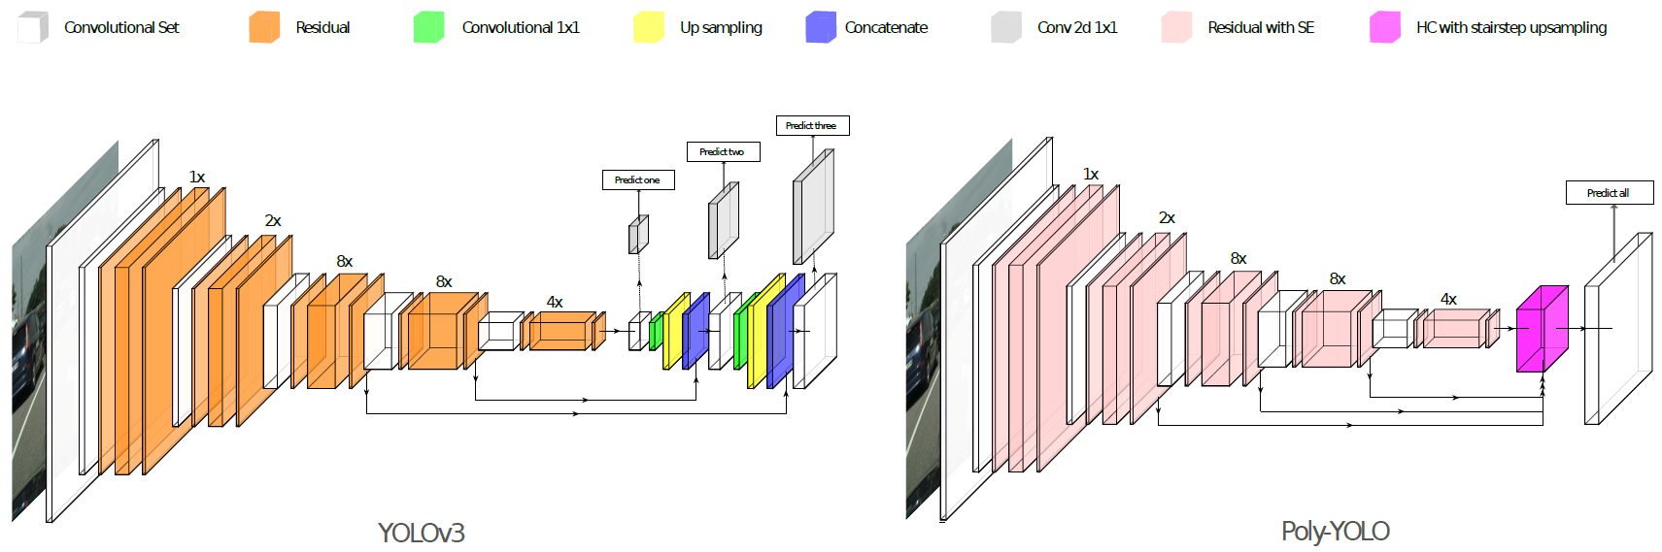
Poly-YOLO architecture
The hypercolumn technique
Notes:
论文提出了一种方法来缓解以上两个问题，也就是使用高分辨率的单一尺度输出层。
--标签重写的问题可以通过提高输出尺度与输入尺度之间的比值来缓解，当输出特征图尺度=输入图像尺度时不会发生标签重写问题。但是出于计算速度考虑，作者最终设定单一输出层的尺度为1/4输入图像分辨率大小。
--解决anchor的分布问题有两种方法：
--第一种方法是根据网络输出层的感受野大小设定划分数据集中gt box的两个阈值，这样划分出三个尺度范围后，通过k-means算法在各尺度范围计算出每个尺度的锚框大小，而不是作用于整个数据集。但这样会把数据驱动的anchor转化成了问题驱动，导致训练出来的模型只能在一些固定的尺度上进行检测。并且如果检测目标大小都差不多，那么可能会出现目标都分配给了一个输出层进行预测，会浪费资源。
--第二种方法是使用单尺度输出的体系架构，该架构将聚合来自不同尺度的信息, 然后同时处理所有的锚框。
--最终作者就提出了一个具有高输出输入尺度比的单尺度输出结构来解决上述两个问题。上图显示了YOLOv3和POLY-YOLO的体系结构图。相较yolov3，Poly-YOLO使用超列技术将多个尺度的输出聚合成了单尺度输出，并且在主干网络中加上了SE块，引入空间和通道信息，带来准确性的提升。但加上SE块以及提高输出分辨率后会降低计算速度，而速度又是YOLO系列的主要优势，为了在精度与速度间实现更好的权衡，作者在提取特征时减少滤波器数量为原本的75%，最终参数量为37.1M，YOLOv3为61.5M，并且提出了一个POLY-YOLO lite版本，滤波器数量仅为POLY-yolo的66%，参数量为16.5M。
--其实在这也可以通过使用ResNeXt或EfficientNet这种SOTA主干来提高整体准确性。这种方法在YOLOv4中也有使用，也就是使用不同的主干和其他的一些训练技巧等，但yolov4中并没有对YOLOv3的检测头进行改变。而我们在Poly-YOLO中描述的问题实际上是由YOLOv3检测头的设计引起的，简单地提升主干并不能解决这些问题，模型仍将遭受标签重写和锚点分布问题的困扰。

Slide 7
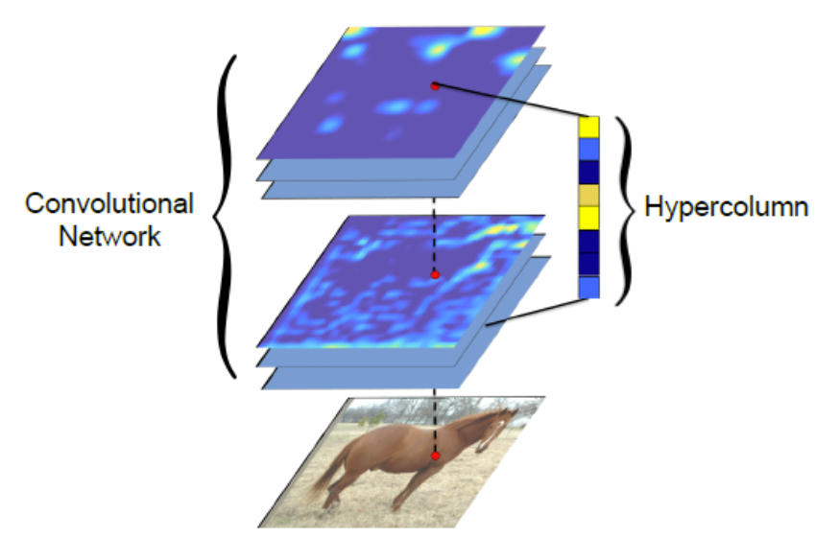


The hypercolumn technique
Notes:
--超列技术其实和fpn差不多，都是为了更好地利用深层特征的语义信息以及浅层特征的细节信息，超列技术其实就是对于原始图像i位置的像素，同时利用部分或所有的特征图上与 i 位置相对应的特征，这样对于i位置的像素，我们会得到一个特征向量，我们把这个特征向量称为i的超列。其实就是通过双线性插值将各层特征图上采样至原始图像大小，使各层特征图中的像素与原始图像的像素相对应，然后再进行一个通道级的相加。
--Fk表示第k个特征图，ak指第k层特征图的缩放倍数，fk是指第k个特征图进行上采样后得到的特征图。然后再对得到的缩放过后的特征图进行一个叠加。这里的累加符号不是表示将各层特征图缩放后的对应位置数值相加，而是进行一个通道级的叠加。

Slide 8
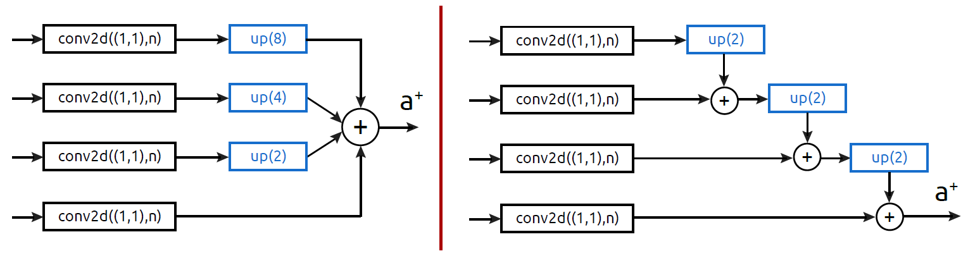
Notes:
--文中对多个尺度的特征融合采用的是一种阶梯式的超列技术，相比传统的将各层特征图上采样至同一分辨率的超列技术输出结果会更加平滑。在提升效果的同时保证参数量不会增加。
--其实和FPN挺像的，只是fpn是在多个输出上进行分类定位，这里是聚合为一个输出后再进行定位和分类。

Slide 9
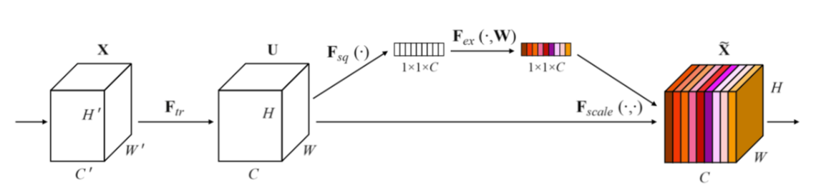
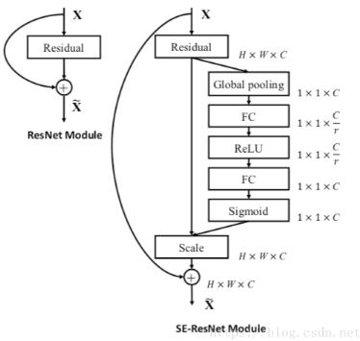
Squeeze-and-excitation block
Notes:
--SE模块采用的是一种特征重标定策略，主要考虑的是特征图不同通道所占的重要性可能不一样，通过学习一组权值表示特征图每个通道的重要性，然后按得到的重要性去提升有用的特征通道并抑制对当前任务用处不大的特征通道。具体的结构如图：
--给定一个输入x，其特征通道数为 c’，通过一系列卷积等一般变换后得到一个特征通道数为 c 的特征。接下来通过三个操作来重标定前面得到的特征。
--首先是 Squeeze 压缩操作，通过全局平均池化将每个二维特征通道变成一个实数，并且输出维度和输入的特征通道数相匹配。
--其次是 Excitation 激励操作，也就是先全连接，再relu，再全连接，最后sigmoid获得 0~1 之间的归一化权重，这里的r是一个缩放参数，目的是减少通道个数以降低计算量。这里用两个全连接层组成一个瓶颈结构来建模通道间的相关性，这样做比直接用一个全连接层的优势在于：1）具有更多的非线性，可以更好地拟合通道间复杂的相关性；2）极大地减少参数量和计算量。
--最后将得到的权重通过乘法逐通道加权到之前的特征上，完成通道维度上对原始特征的重标定。
--左图是残差结构，右图是添加了se块的残差结构。
这里是在相加操作前对支路上的特征进行特征重标定，因为如果对相加后主干上的特征进行重标定，由于在主干上你要相加会进行 0~1 的缩放操作，反向传播进行优化时会容易在靠近输入层出现梯度弥散的情况，导致模型难以优化。

Slide 10
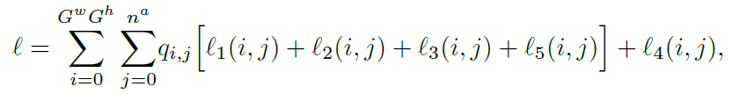




Loss
$$l_{2}\left(ⅈ,j\right)=0.5z_{i,j}[{{(w}_{i,j}−{\hat{w}}_{i,j})}^{2}+{{(h}_{i,j}−{\hat{h}}_{i,j}))}^{2}]$$
Notes:
损失函数和yolov3相比基本没什么改变，先看整体，Gw, Gh是输出特征图的大小，na为anchor数，也就是对输出特征图上每一单元格中的每一个anchor进行损失计算，qi,j是一个指示函数，用来指示第i个单元格的第j个anchor是否是正样本，是为1不是为0。l1、l2、l3是边界框回归损失，l4是分类损失。
--L1是BB的中心坐标预测损失，cijx, cijy是预测边界框的中心坐标，H()是指进行二元交叉熵损失计算，zij是yolov3中一个由GT的宽wi,j和高hi,j确定的相对权重，zij=2-wij*hij，使用zij的主要目的是相对地去加大对小目标的损失。
--L2是BB大小的预测损失，和yolov3一样，是对BB宽高和gt宽高做一个均方差损失。
--L3是置信度损失，qij是预测置信度，qij^是GT置信度，置信度=当前单元格是否含有目标的概率*BB和gt的iou值，Iij是一个掩码，用来过滤掉那些置信度为0但是和GT iou>0.5的anchor。
--L4是类别预测损失，c是类别数，Cijk是指第i个cell的第j个anchor属于第k类的概率。

Slide 11
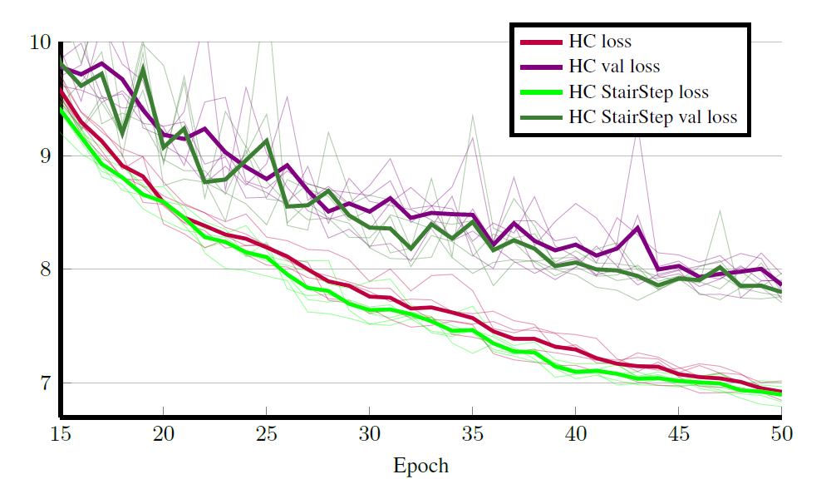
Experiments
Notes:
这个为了了解阶梯式聚合的实际影响进行的实验。从Cityscapes数据集中选了200个训练图像和100个验证图像，分别使用直接上采样和阶梯上采样的超列技术进行训练，并绘制了进度图。从图中可以看出，两种方法的差异实际很小，但阶梯式上采样的超列技术的训练和验证损失会略低一些，在相同计算时间下也有一定的改进。

Slide 12
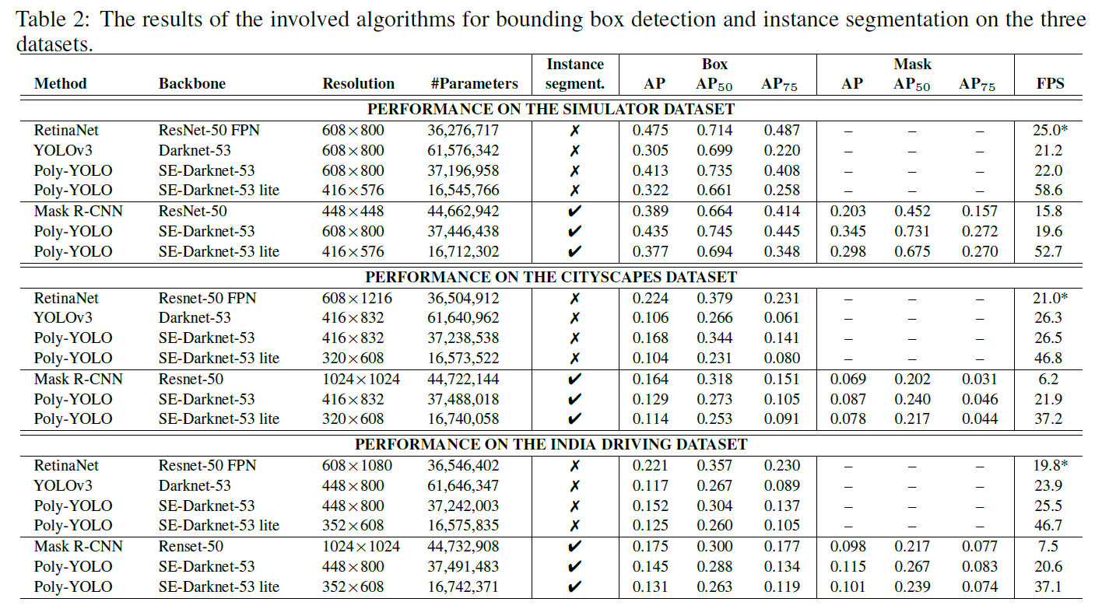
Notes:
--在作者自己的simulator数据集以及cityspaces和india driving数据集上的测试结果。对retinanet，mask rcnn，yolov3、Poly-YOLO进行目标检测、边界多边形检测训练。
--可以看到Poly-YOLO显著提高了YOLOv3的检测精度（相对平均提高了40％），虽然它的速度只快了一点。而Poly-YOLO lite是性能略优于YOLOv3，但速度快两倍。
--带有边界多边形的Poly-YOLO保留了边界框检测的准确性，但其精度没有RetinaNet高，不过retinanet速度较慢，Retinanet的FPS打个*是因为这里是将其改为了pytorch框架并进行了大量优化后的结果，精度和速度相较原版都有极大提升。
--Poly-YOLO的分类不太精确，可能是因为它的分类损失使用的交叉熵损失函数，而RetinaNet使用的Focal loss对于不平衡数据集表现得更好。因此如果将focal loss整合到Poly-YOLO中应该会是有益的。
--每个单元格所用的锚框数量越多，任务就越复杂。但更多的锚点又可能有助于解决标签重写问题。作者做了实验，根据损失发现最佳的锚框数量在6-9之间；较高或较低的数目都会增加训练和验证损失。作者选择了与YOLOv3相同的锚框数，也就是9。
--poly-yolo的实例分割部分主要是引入了一个多边形表示，使其能够非常灵活的检测具有不同数量顶点的目标。这里是通过极坐标而不是笛卡尔坐标来描述目标形状，以边界框中心为原点，αi,j代表顶点到中心的距离，将αi,j除以边界框对角线的长度归一化到[0,1]，βij为顶点到中心的角度，范围是[0,360]，也可以通过线性变换将其归一化到[0,1]。这里是划分了多个极单元格，当某个极单元格具有较高的置信度时，表示该单元格内部包含顶点，通过与极坐标单元格原点之间的距离，可以知道其近似位置，并通过极单元格内部的角度来精确调整顶点位置。

